Slide 1
Проект «Открытый космос» для детей старшей группы
Краткосрочный проект для детей старшей группы
«Открытый космос».
Подготовила: Гусейнова Л. М.

Slide 2
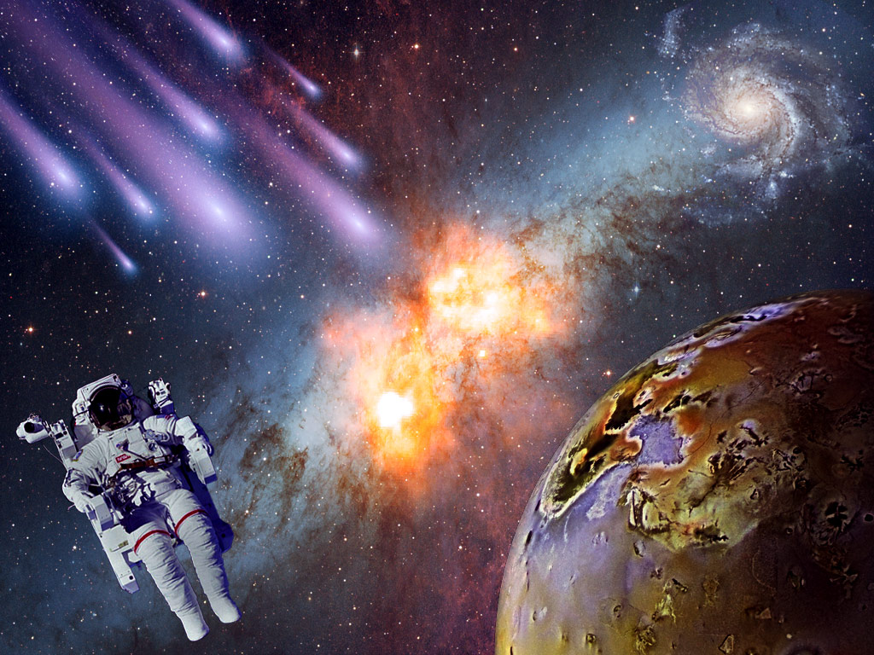
Тип проекта – краткосрочный (1 неделя) .
Возраст – старшая группа (5-6 лет) .
Участники проекта:
• старшая группа;
• воспитатель;

Slide 3
Актуальность проекта:
Цель: Формирование у детей старшего дошкольного возраста представлений о космическом пространстве, освоении космоса людьми
Задачи:
• Обучающие – расширить и углубить знания детей о космосе, о празднике День космонавтики, о профессии космонавта.
• Развивающие – развивать познавательную и творческую активность, поддерживать и развивать интерес дошкольников к космосу, развить связную речь, память, логическое мышление.
Воспитательные – воспитывать патриотические чувства, способствующие гражданскому воспитанию личности; прививать чувство гордости и уважения к российской космонавтике.
Недостаточное внимание родителей к российскому празднику - День космонавтики. Поверхностные знания детей о космосе, первом человеке, полетевшем в космос, о существовании праздника в России - День космонавтики.

Slide 4
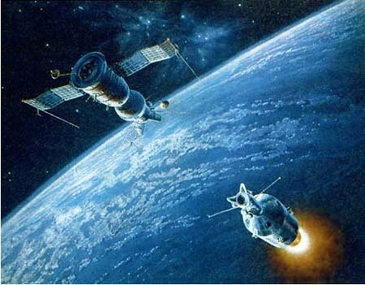
Беседы с использованием презентаций.
1. Беседа «Что такое космос».
Цель: дать детям представление о планетах солнечной системы, солнце, звёздах, первом полете в космос, выяснить знания детей по данному вопросу.
2. Беседа «Голубая планета - Земля».
Цель: объяснить детям, что такое телескоп, космическое пространство, показать, как прекрасна наша Земля из космоса.
3. Беседа «Луна - спутник Земли».
Цель: выяснить представления детей о Луне, месяце, расширять знания о лунной поверхности, атмосфере.
4. Беседа «Семья планет».
Цель: расширять представления детей о планетах солнечной системы
5. Беседа «Солнце - источник жизни на Земле».
Цель: уточнить знания детей о солнце, его форме; пояснить из чего оно состоит.

Slide 5

План мероприятий в рамках проекта:
1. Беседы «Что я знаю о космосе», «Ю. Гагарин – первый космонавт», «День космонавтики», «Покорение космоса»;
2. Чтение художественной литературы, рассказов о космосе, космонавтах (рассказ «Первый в космосе» В. Бороздина) ;
3.Занятие по пластилинографии «Лепим искусственный спутник Земли»;
4. Просмотр мультимедийной презентации о космосе.

Slide 6
НОД
1. Аппликация
Тема: «Полет на Луну».
Цель: учить передавать форму ракеты, применяя прием симметричного вырезывания из бумаги, вырезать фигуры людей в скафандрах из бумаги, сложенной вдвое; закреплять умение дополнять картинку подходящими по смыслу предметами; развивать чувство композиции, воображение.
2. Лепка
Тема: «Космонавт в скафандре».
Цель: учить детей лепить космонавта, используя игрушку в качестве натуры; передавать форму частей игрушки: овальную (туловище), округлую (голова), цилиндрическую (ноги); передавать пропорциональное соотношение частей и детали ; учить объединять вылепленные части в одно целое, плотно соединять их путем примазывания одной части к другой.
3. Рисование
Тема: Космическая фантазия. Техника цветной граттаж.
Цель: расширять кругозор, знания детей о космосе; развивать цветовосприятие; поддерживать интерес к изобразительной деятельности; продолжать учить рисовать нетрадиционной техникой цветной граттаж;
4. Тема: Нагибин Ю.М. Рассказы о Гагарине.
Цель: познакомить с биографией Ю.Гагарина. учить осмысливать содержание прочитанного; воспитывать чувство гордости за первых покорителей космоса; подвести к пониманию таких нравственных и волевых качеств, как доброта, настойчивость, бесстрашие, трудолюбие.
5. Просмотр презентаций о космосе и космонавтах.

Slide 7
Результаты:
В результате нашего проекта цель - развитие патриотических чувств у детей старшего дошкольного возраста, была достигнута.
Задачи, поставленные в начале работы, нашли практическую реализацию
Конец.

